Slide 1
ԱՎԱՐՏԱԿԱՆ ԱՇԽԱՏԱՆՔ
Թեմատիկ վեբ կայքի ստեղծում առաջատար վեբ ծրագրավորմամբ
Անձնական նպատակների հետևման full-stack հարթակ
Սուրեն Արզումանյան
Եվրասիա միջազգային համալսարան
Կառավարման և տեղեկատվական տեխնոլոգիաների ամբիոն
2026
Next.js
Goal tracking
Բակալավրի ավարտական աշխատանք
Ժամանակակից full-stack իրականացում
Ընտրված թեմատիկ ուղղություն
01

Slide 2
ԽՆԴԻՐ
Նպատակների կառավարումը մասնատված է, իսկ հետևողականությունը կորում է գործիքների միջև
Օգտատերը հաճախ առանձին միջավայրերում է պահում նպատակը, ենթաքայլերը, վերջնաժամկետը, հիշեցումը և արդյունքների վերլուծությունը։
Պլանավորում
Գործողություն
Վերլուծություն
մասնատված տվյալներ տարբեր հավելվածներում
ճանաչողական լրացուցիչ ծանրաբեռնվածություն
առաջընթացի պատմության և feedback-ի պակաս
Հետազոտական առանցք՝
ինչպես մեկ պաշտպանված վեբ միջավայրում միավորել այս փուլերը։
mobile և desktop փորձի անհամաչափություն
02

Slide 3
ՆՊԱՏԱԿ ԵՎ ԽՆԴԻՐՆԵՐ
Աշխատանքը միացնում է ակադեմիական վերլուծությունը և կիրառական full-stack իրականացումը
Նպատակ՝ մշակել անձնական նպատակների կառավարման թեմատիկ վեբ կայք առաջատար վեբ ծրագրավորման մոտեցումներով։
Գրականություն
Համեմատություն
Մշակում
Գնահատում
գնահատել գիտական մոտեցումները
համեմատել գործող թվային լուծումները
մշակել կառուցվածքը, տվյալների մոդելը և գործառույթները
Եզրակացություն
գնահատել usability-ն ու ֆունկցիոնալ ամբողջականությունը
ապացուցել մասնատվածության նվազեցումը ինտեգրմամբ
Չափելի բայերը պահում են խնդրից դեպի մեթոդ, արդյունք և առաջարկություն տրամաբանական շղթան։
03

Slide 4
ԳՐԱԿԱՆՈՒԹՅԱՆ ԵԶՐԱԿԱՑՈՒԹՅՈՒՆ
Արդյունավետ goal tracking-ը պահանջում է չափելի նպատակ, փուլային բաժանում և feedback
Գրականության վերլուծությունը համակարգի պահանջները չի թողնում միայն UX ենթադրությունների վրա․ յուրաքանչյուր հիմնական մոդուլ կապված է տեսական սկզբունքի հետ։
Դիզայնի թարգմանություն
Goal
SMART / չափելիություն
92
Milestone
Goal Setting Theory / հստակություն
86
ProgressLog
Dashboard
OKR / փուլային տրամաբանություն
78
Analytics
UX / մատչելի feedback
84
04

Slide 5
ՀԱՄԵՄԱՏԱԿԱՆ ՎԵՐԼՈՒԾՈՒԹՅՈՒՆ
Շուկայի գործիքները ուժեղ են առանձին ուղղություններով, բայց ամբողջ գործընթացը չեն միավորում
Գործիք
Ուժեղ կողմ
Բացը աշխատանքի խնդրի համար
Todoist
task/project կառավարում
նպատակը երկրորդային է
Habitica
խաղայնացված մոտիվացիա
ոչ բոլոր օգտատերերի համար է բնական
Strides
habit և tracker
կապված է կոնկրետ էկոհամակարգի հետ
Goals on Track
SMART/OKR մոտեցում
սահմանափակ self-hosting և ճկունություն
Մշակված կայք
նպատակ + ենթանպատակ + analytics
հաջորդ փուլում պետք է լայն usability testing
Արդյունք՝ պետք էր ոչ թե կրկնել առկա հավելվածը, այլ կառուցել հավասարակշռված թեմատիկ կայք։
05

Slide 6
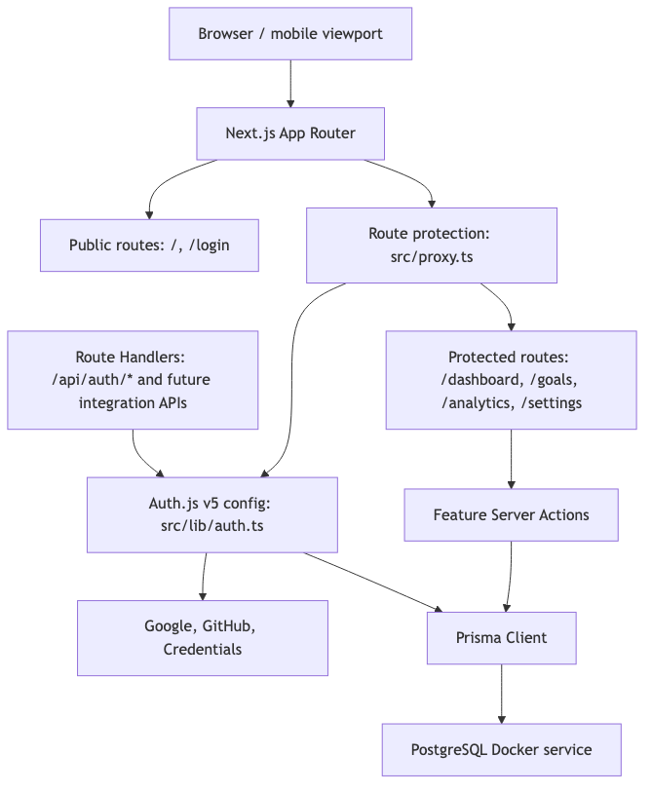
ՃԱՐՏԱՐԱՊԵՏՈՒԹՅՈՒՆ
Next.js App Router-ը պահում է էջերը, server actions-ը և պաշտպանված տվյալները մեկ համակարգում
Protected routes
Auth.js v5
Prisma typed queries
PostgreSQL + Docker
Կարևոր ընտրություն՝ տվյալների մեծ մասը կապված է կոնկրետ օգտատիրոջ հետ, ուստի mutation-ները կատարվում են սերվերի կողմում session և ownership ստուգումներով։
06

Slide 7
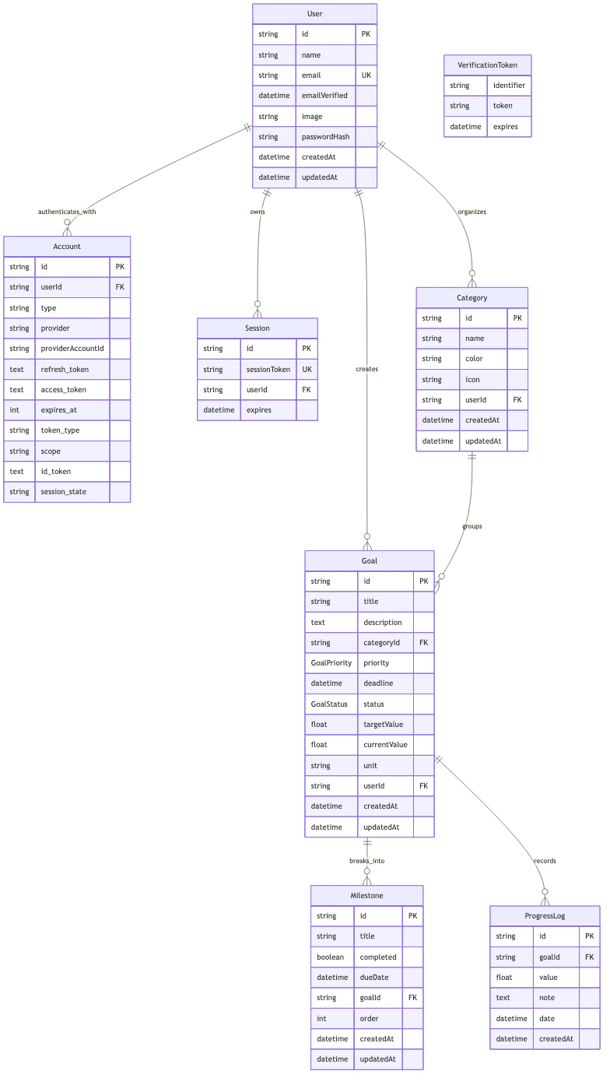
ՏՎՅԱԼՆԵՐԻ ՄՈԴԵԼ
Տվյալների բազան կառուցված է Goal-ի շուրջ՝ պահելով ownership և պատմական առաջընթաց
User
սեփականություն և նույնականացում
Goal
վերնագիր, արժեքներ, կարգավիճակ
Milestone
նպատակի ենթաքայլեր
ProgressLog
առաջընթացի պատմություն և analytics
Այս մոդելը թույլ է տալիս ցուցադրել արագ dashboard և միաժամանակ պահել պատմական տվյալների վերլուծությունը։
07

Slide 8
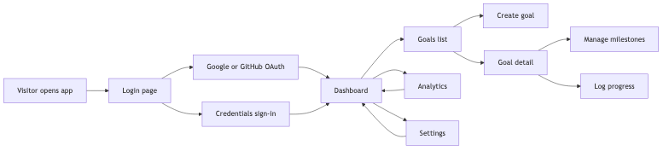
ՕԳՏԱՏԻՐՈՋ ՀՈՍՔ
Օգտատիրոջ ճանապարհը փակվում է նույն շրջանի մեջ՝ մուտք, նպատակ, առաջընթաց, վերլուծություն
01
Մուտք
Google կամ email/password
02
Նպատակ
CRUD, ֆիլտրեր, որոնում
03
Առաջընթաց
Milestone և ProgressLog
04
Վերլուծություն
Dashboard և Analytics
Պլանավորումը, գործողությունը և feedback-ը այլևս չեն բաժանվում առանձին գործիքների միջև։
08

Slide 9
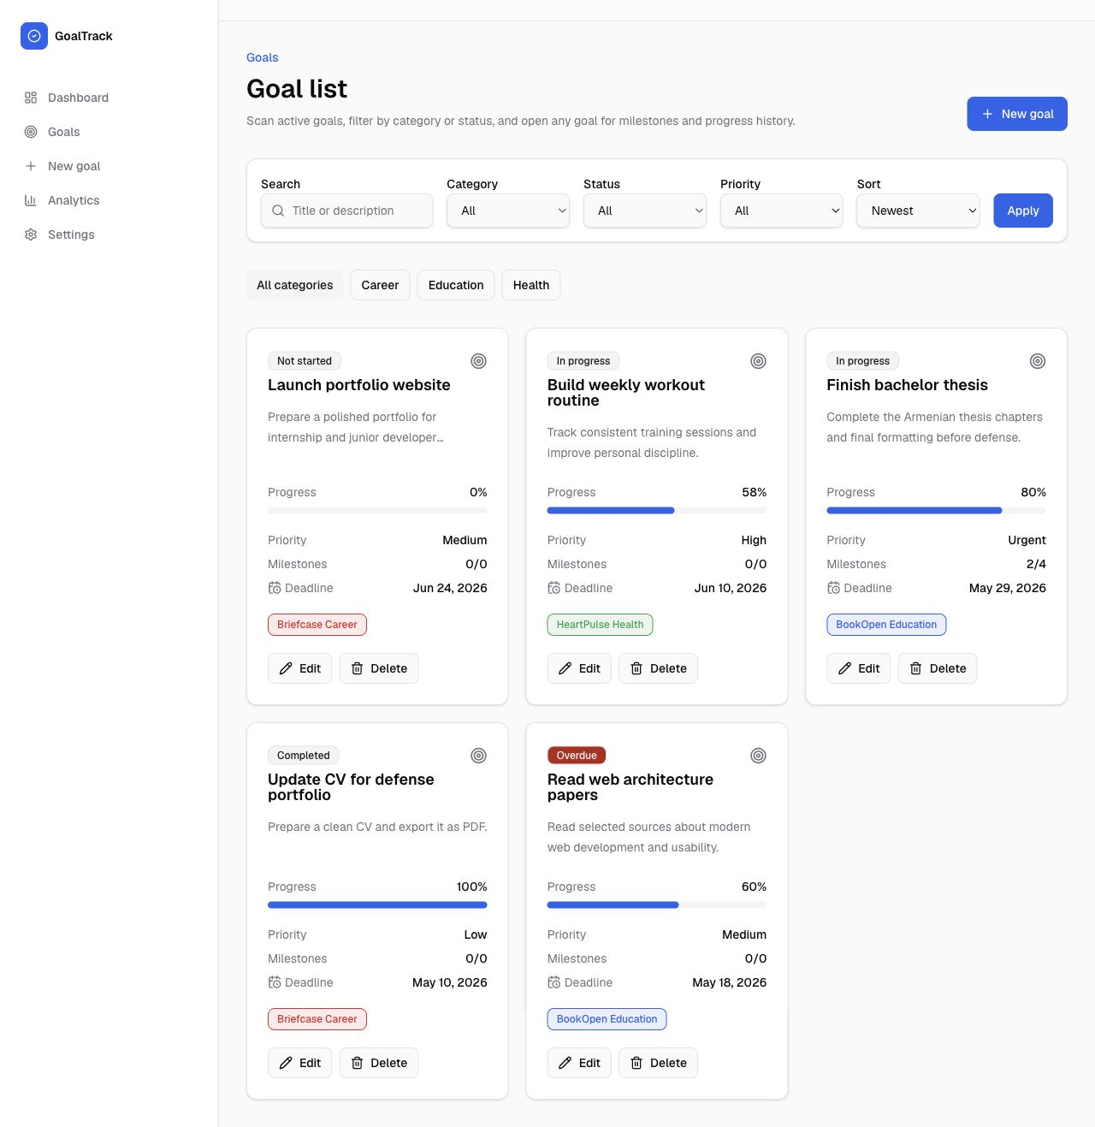
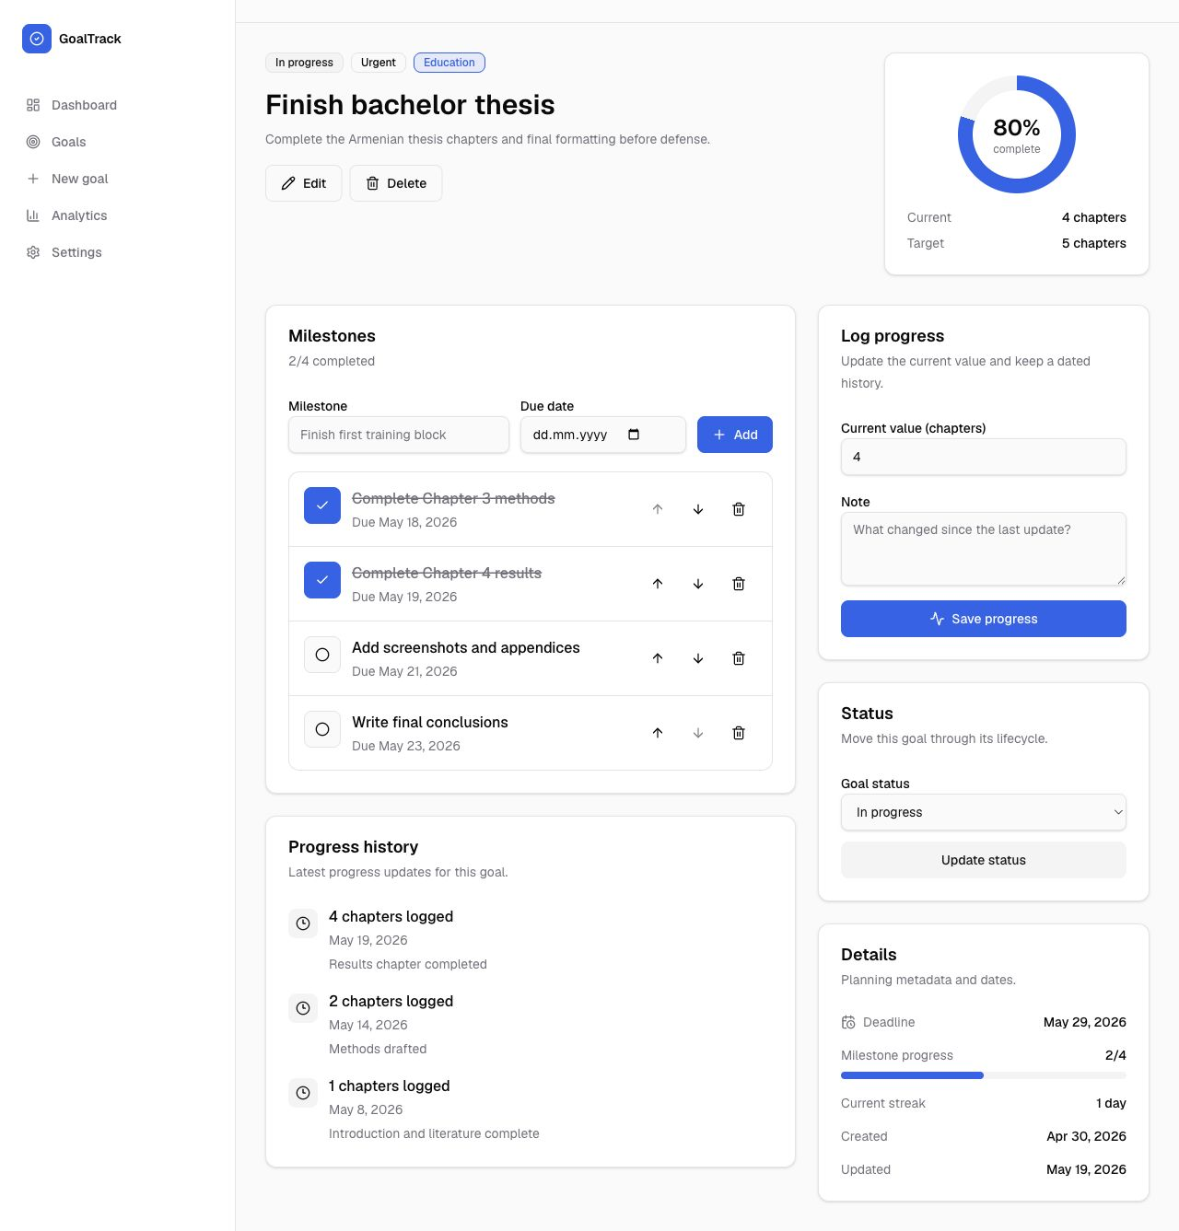
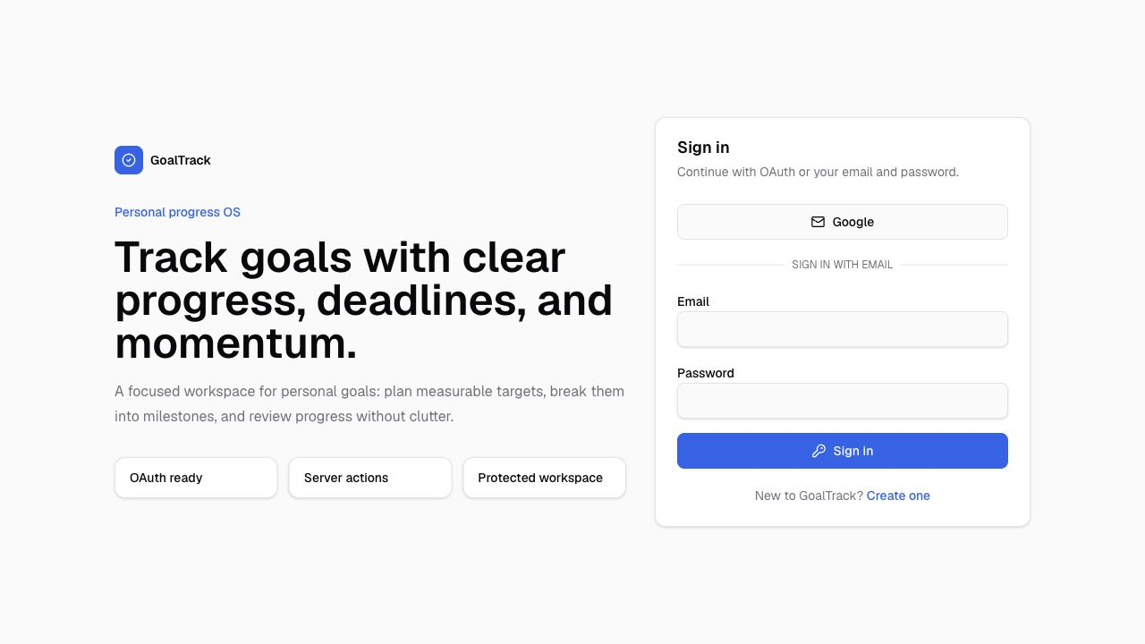
ԻՐԱԿԱՆԱՑՎԱԾ ՄԻՋԵՐԵՍ
Հիմնական էջերը ծածկում են նպատակների ստեղծումը, հետևումը և մանրամասն կառավարումը
Goals
Goal detail
Login
Իրականացված են՝ նույնականացում, protected էջեր, նպատակների CRUD, ֆիլտրեր, որոնում, ենթանպատակներ, առաջընթացի գրանցում և export։
09

Slide 10
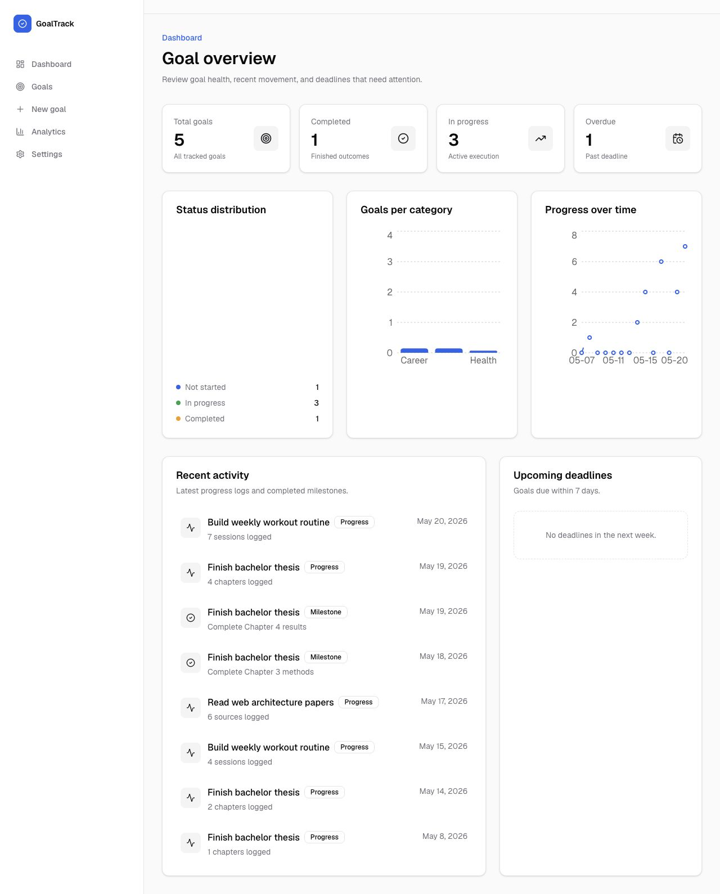
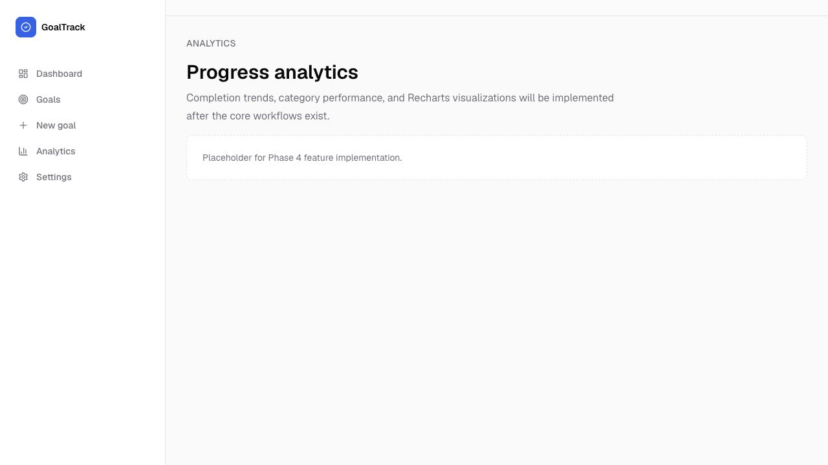
ՎԵՐԼՈՒԾԱԿԱՆ ԱՐԴՅՈՒՆՔ
Dashboard-ը և Analytics-ը ստեղծում են հետադարձ կապ՝ ոչ միայն ցուցակային կառավարում
Completion rate
Streak
Category mix
ավարտված նպատակների հարաբերակցություն
ակտիվ օրերի շարունակականություն
նպատակների բաշխում ըստ ուղղությունների
10

Slide 11
ԵԶՐԱԿԱՑՈՒԹՅՈՒՆՆԵՐ
Աշխատանքի արդյունքը հաստատում է խնդրից դեպի լուծում ամբողջական շղթան
Գիտական աղբյուրները հաստատում են չափելիության, փուլային բաժանման և feedback-ի արժեքը։
Մշակված համակարգը միավորում է նպատակը, ենթանպատակը, առաջընթացը և վերլուծությունը։
Համեմատությունը ցույց տվեց, որ շուկայի լուծումները հաճախ կենտրոնանում են մեկ ենթախնդրի վրա։
Responsive միջերեսը թույլ է տալիս օգտագործել համակարգը desktop և mobile միջավայրերում։
Next.js, Prisma, PostgreSQL և Auth.js համադրությունը բավարար է պաշտպանված full-stack կայքի համար։
Ինտեգրված լուծումը նվազեցնում է նպատակների կառավարման մասնատվածությունը։
Խնդիր → մեթոդ → իրականացում → եզրակացություն → առաջարկություն
11

Slide 12
ԱՌԱՋԱՐԿՈՒԹՅՈՒՆՆԵՐ
Հաջորդ փուլը պետք է ամրացնի իրական օգտագործումը և անհատականացված feedback-ը
Շաբաթական վերանայում
Usability testing
ցուցադրել առաջընթացը, ուշացած նպատակները և հաջորդ կարևոր քայլը
ուսանողների և երիտասարդ մասնագետների մասնակցությամբ չափել հիմնական գործողությունների արագությունը
Ծանուցումներ և calendar
PWA / mobile
ավելացնել կարգավորվող push notification-ներ՝ առանց ավելորդ թվային ծանրաբեռնվածության
ընդլայնել համակարգը շարժական օգտագործման համար
Շնորհակալություն
Հարցեր
12

